Slide 1

Web Project
---
„Fusion Eat Restaurant“ Prototyp Vorstellung
Web Programmierung
Präsentiert von:
Yue Zhao
Jasmin Bächle

Slide 2

Gliederung
Vorbereitung
Initiierung
Plannung
Steurung
Abschluss

Slide 3
Steuerung
1. Umsetzung
der Aufgabenpakete
2. WÖCHENTLICHE
mEETINGS
3. QULITÄTS – und
Risikomanagement

Slide 4
Must-have Features
Suchebegriffe eingeben
Lieferzeit des Filters berechnen -> done
Bestellung ansehen -> done
Suche filtern
Menu Filtern durch Checkbox (Jede Speise hat unterschiedliche Zubereitungszeiten)
-> checkbox Erfassung klappt, if-schleife noch nicht perfekt
Lieferungsart Filtern durch Auswahlliste (Auswahl ob Lieferung per Auto,
Fahrrad oder ÖV benutzt werden sollen) ->ToDo

Slide 5
Must-have Features
Asynchrone Suche im Hintergrund
Lieferzeit berechnen -> bis jetzt kommt noch ein Promise raus
Erscheinung der Suchergebnisse
Bestellung ansehen -> html muss noch angepasst werden und richtige Werte fehlen noch
Ein und Ausblendung der Suchergebnisse
Bestellung ansehen -> html muss noch angepasst werden und richtige Werte fehlen noch

Slide 6
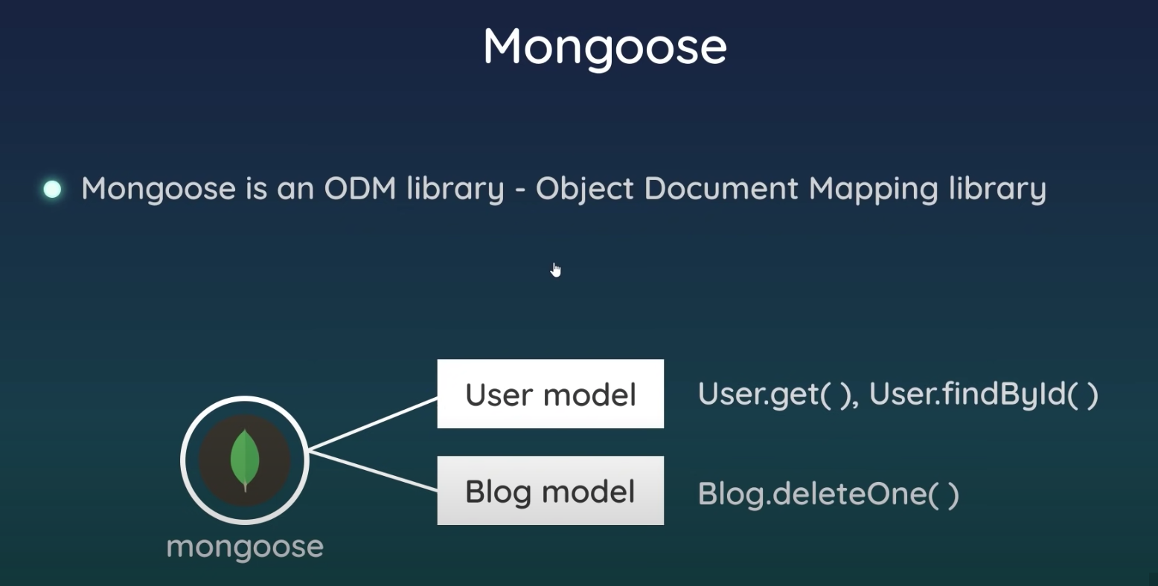
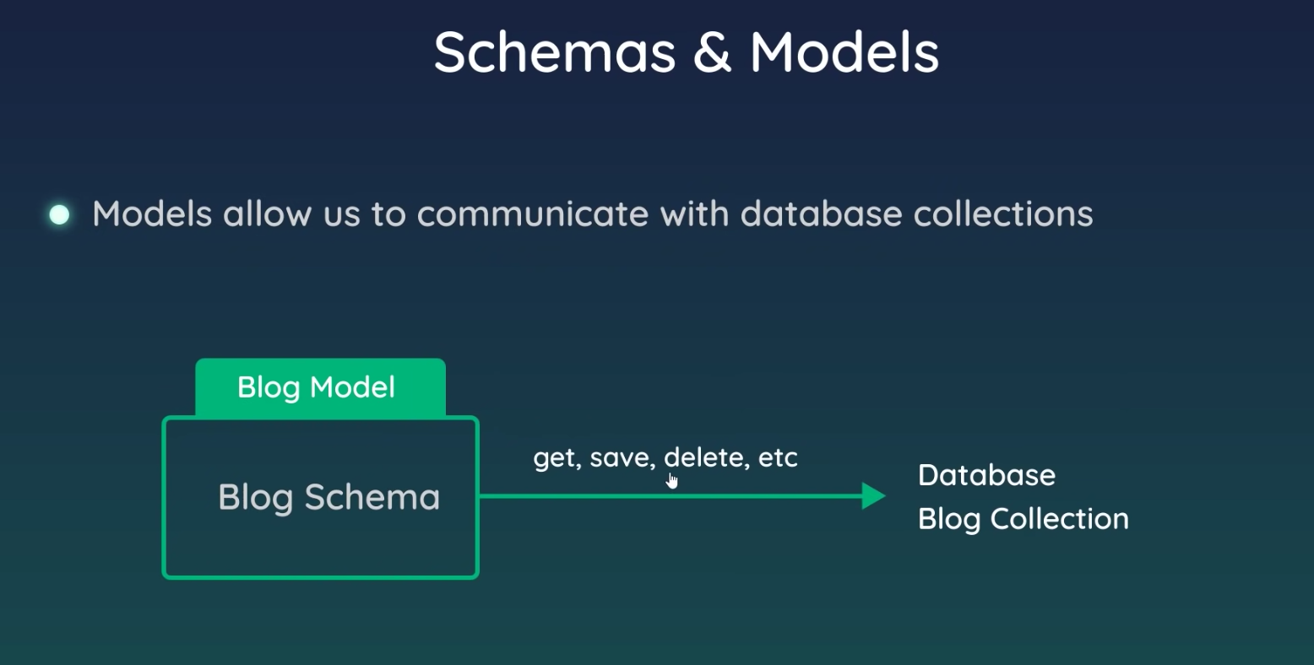
Nice-to-have Features
Speicherung der lokalen Datenbank
Speicherung der Bestellungen ->quasi Done manchmal keine Verdbindung zu MongoDB server, manchmal ja

